Slide 1
SANAL MAĞAZA ALTYAPISI
Mustafa ÇANDIRLI
Mikail AKAR
Neslihan ERSARI

Slide 2
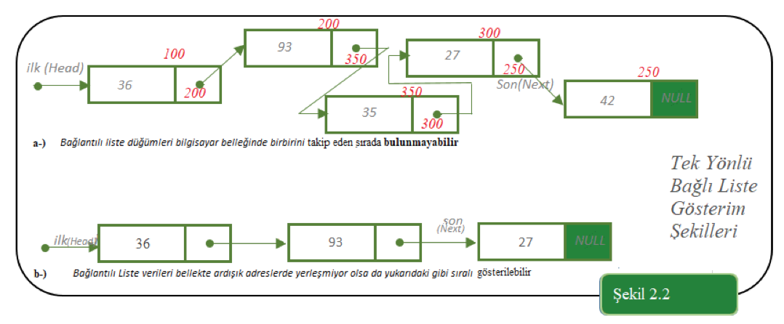
BAĞLI LİSTE VERİ YAPISI
Tek yönlü bağlı liste, bağlı listelerin en temel, en basit ve anlaşılması en kolay örneğidir. Tek yönlü bağlantılı listeler, bir elemanın kendinden sonraki elemanın adresini de bulunduran düğümlerden oluşan liste yapısıdır. Bu listenin her bir düğümü, veri alanı ve sonraki düğümün referansını içeren bir adres alanından (pointer) oluşur.

Slide 3
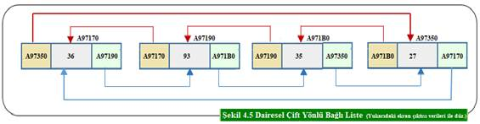
DAİRESEL ÇİFT YÖNLÜ BAĞLI LİSTE
Tek ve çift yönlü bağlı listeleri derste görmüştük dairesel bağlı listeler ise çift yönlü listenin son elemanının sonraki (next) işaretçisi ile listenin ilk düğümünün (head) işaret edilmesi ve listenin ilk düğümünün önceki (prev) işaretçisi ile listenin son düğümünün işaret edilmesi ile oluşturulan listelere Dairesel Çift Yönlü Bağlı Listeler denir.

Slide 4
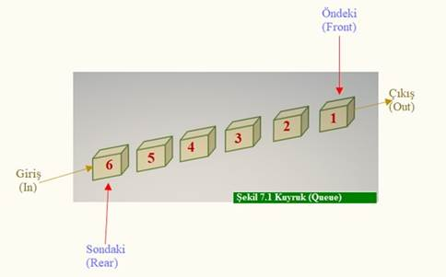
KUYRUK VERİ YAPISI
Kuyruk bir veri yapısı türüdür. İlk giren, ilk çıkar (FIFO - First In First Out) özelliğine sahiptir. Doğrusal bir veri yapısıdır.

Slide 5
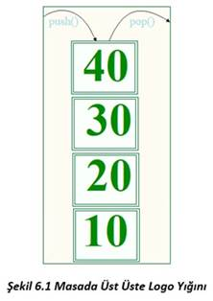
YIĞIN VERİ YAPISI
Bilgisayar biliminde yığın son giren ilk çıkar (LIFO - Last In First Out) prensibine sahip veri yapısıdır. Günümüz bilgisayar dizgelerinin tümünde fazlaca kullanılır

Slide 6
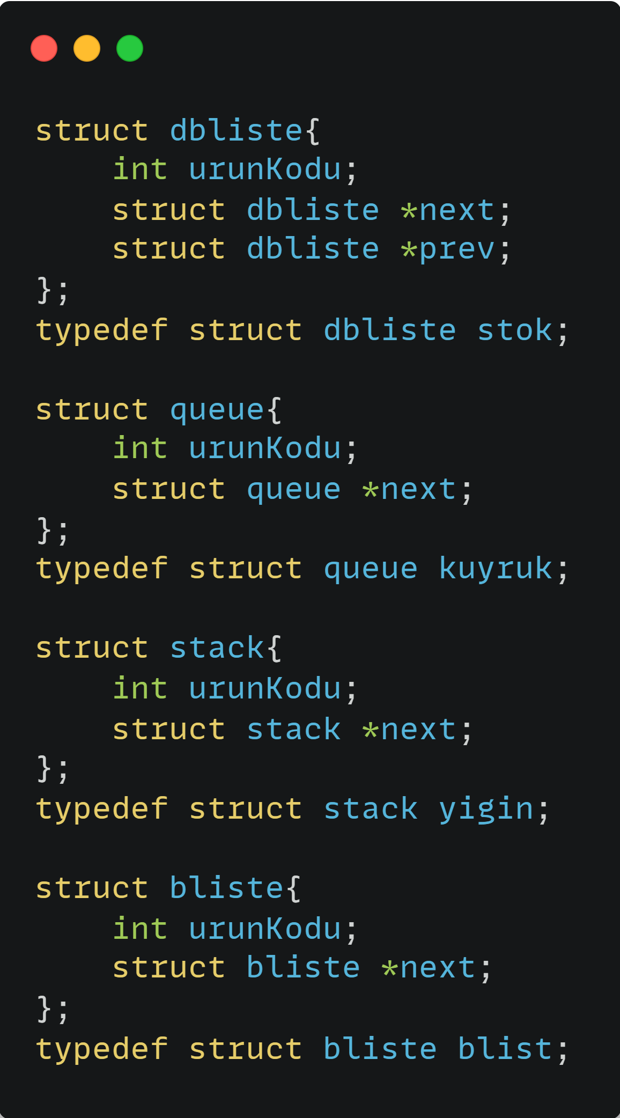
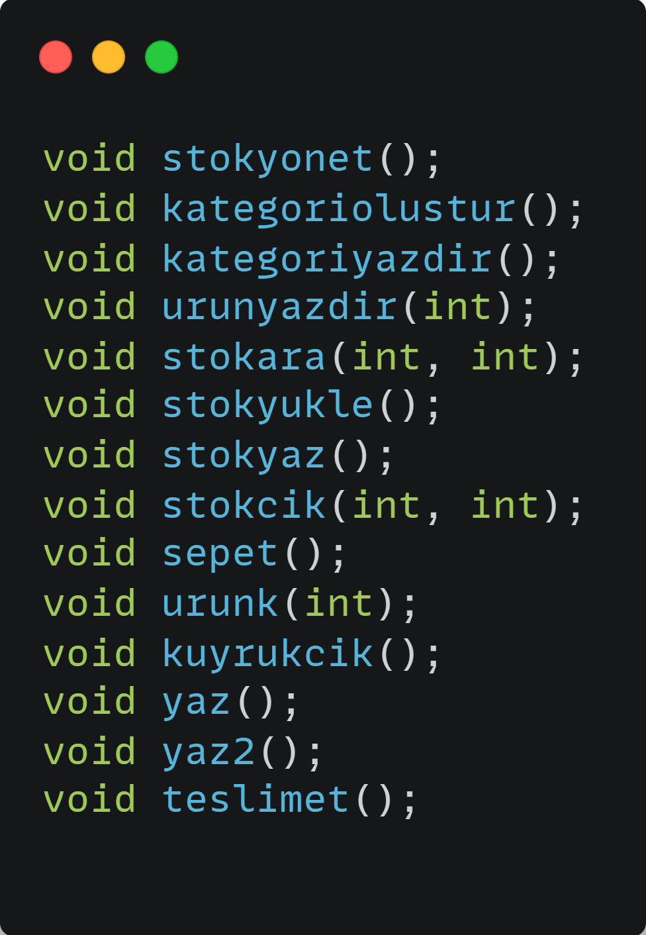
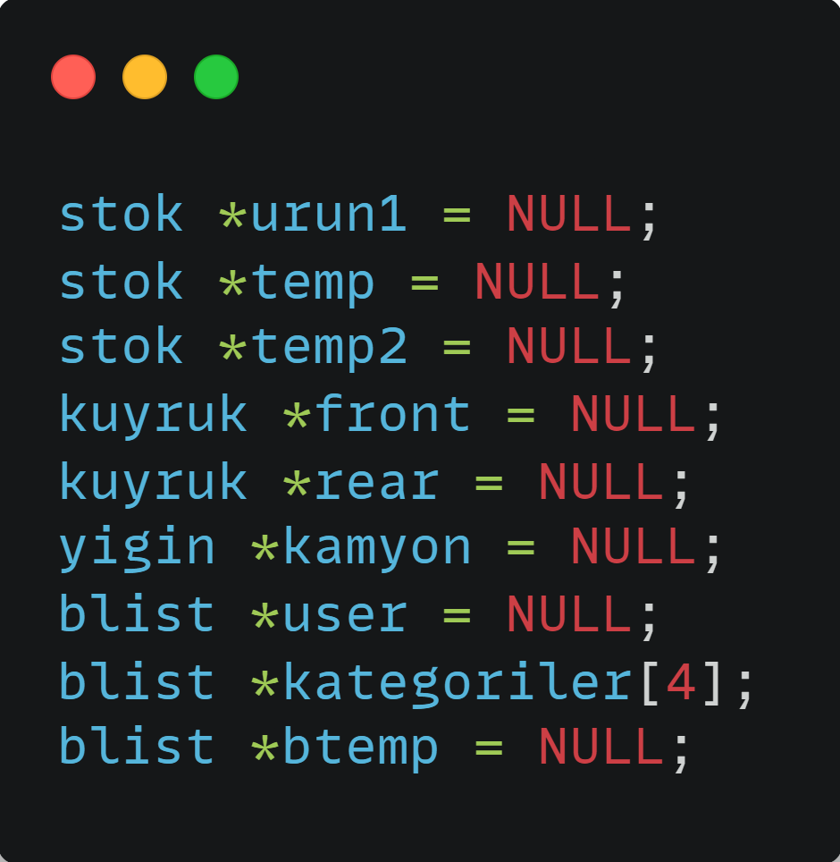
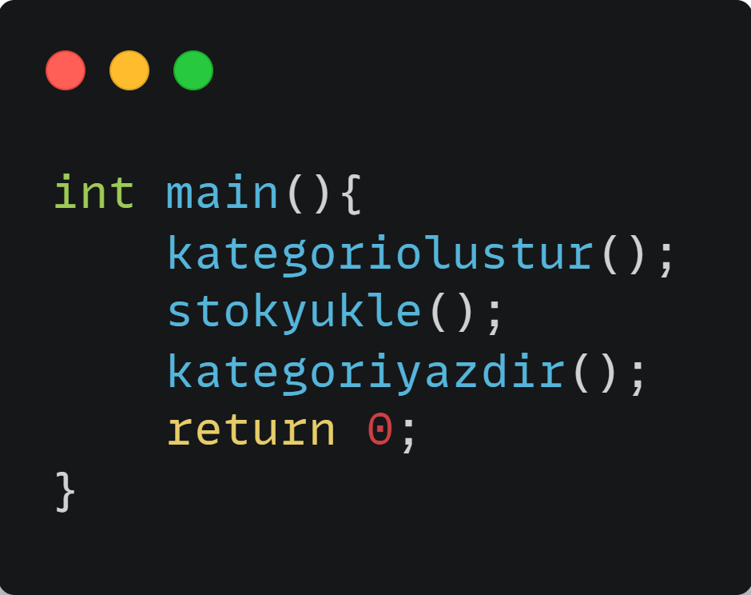

Slide 7
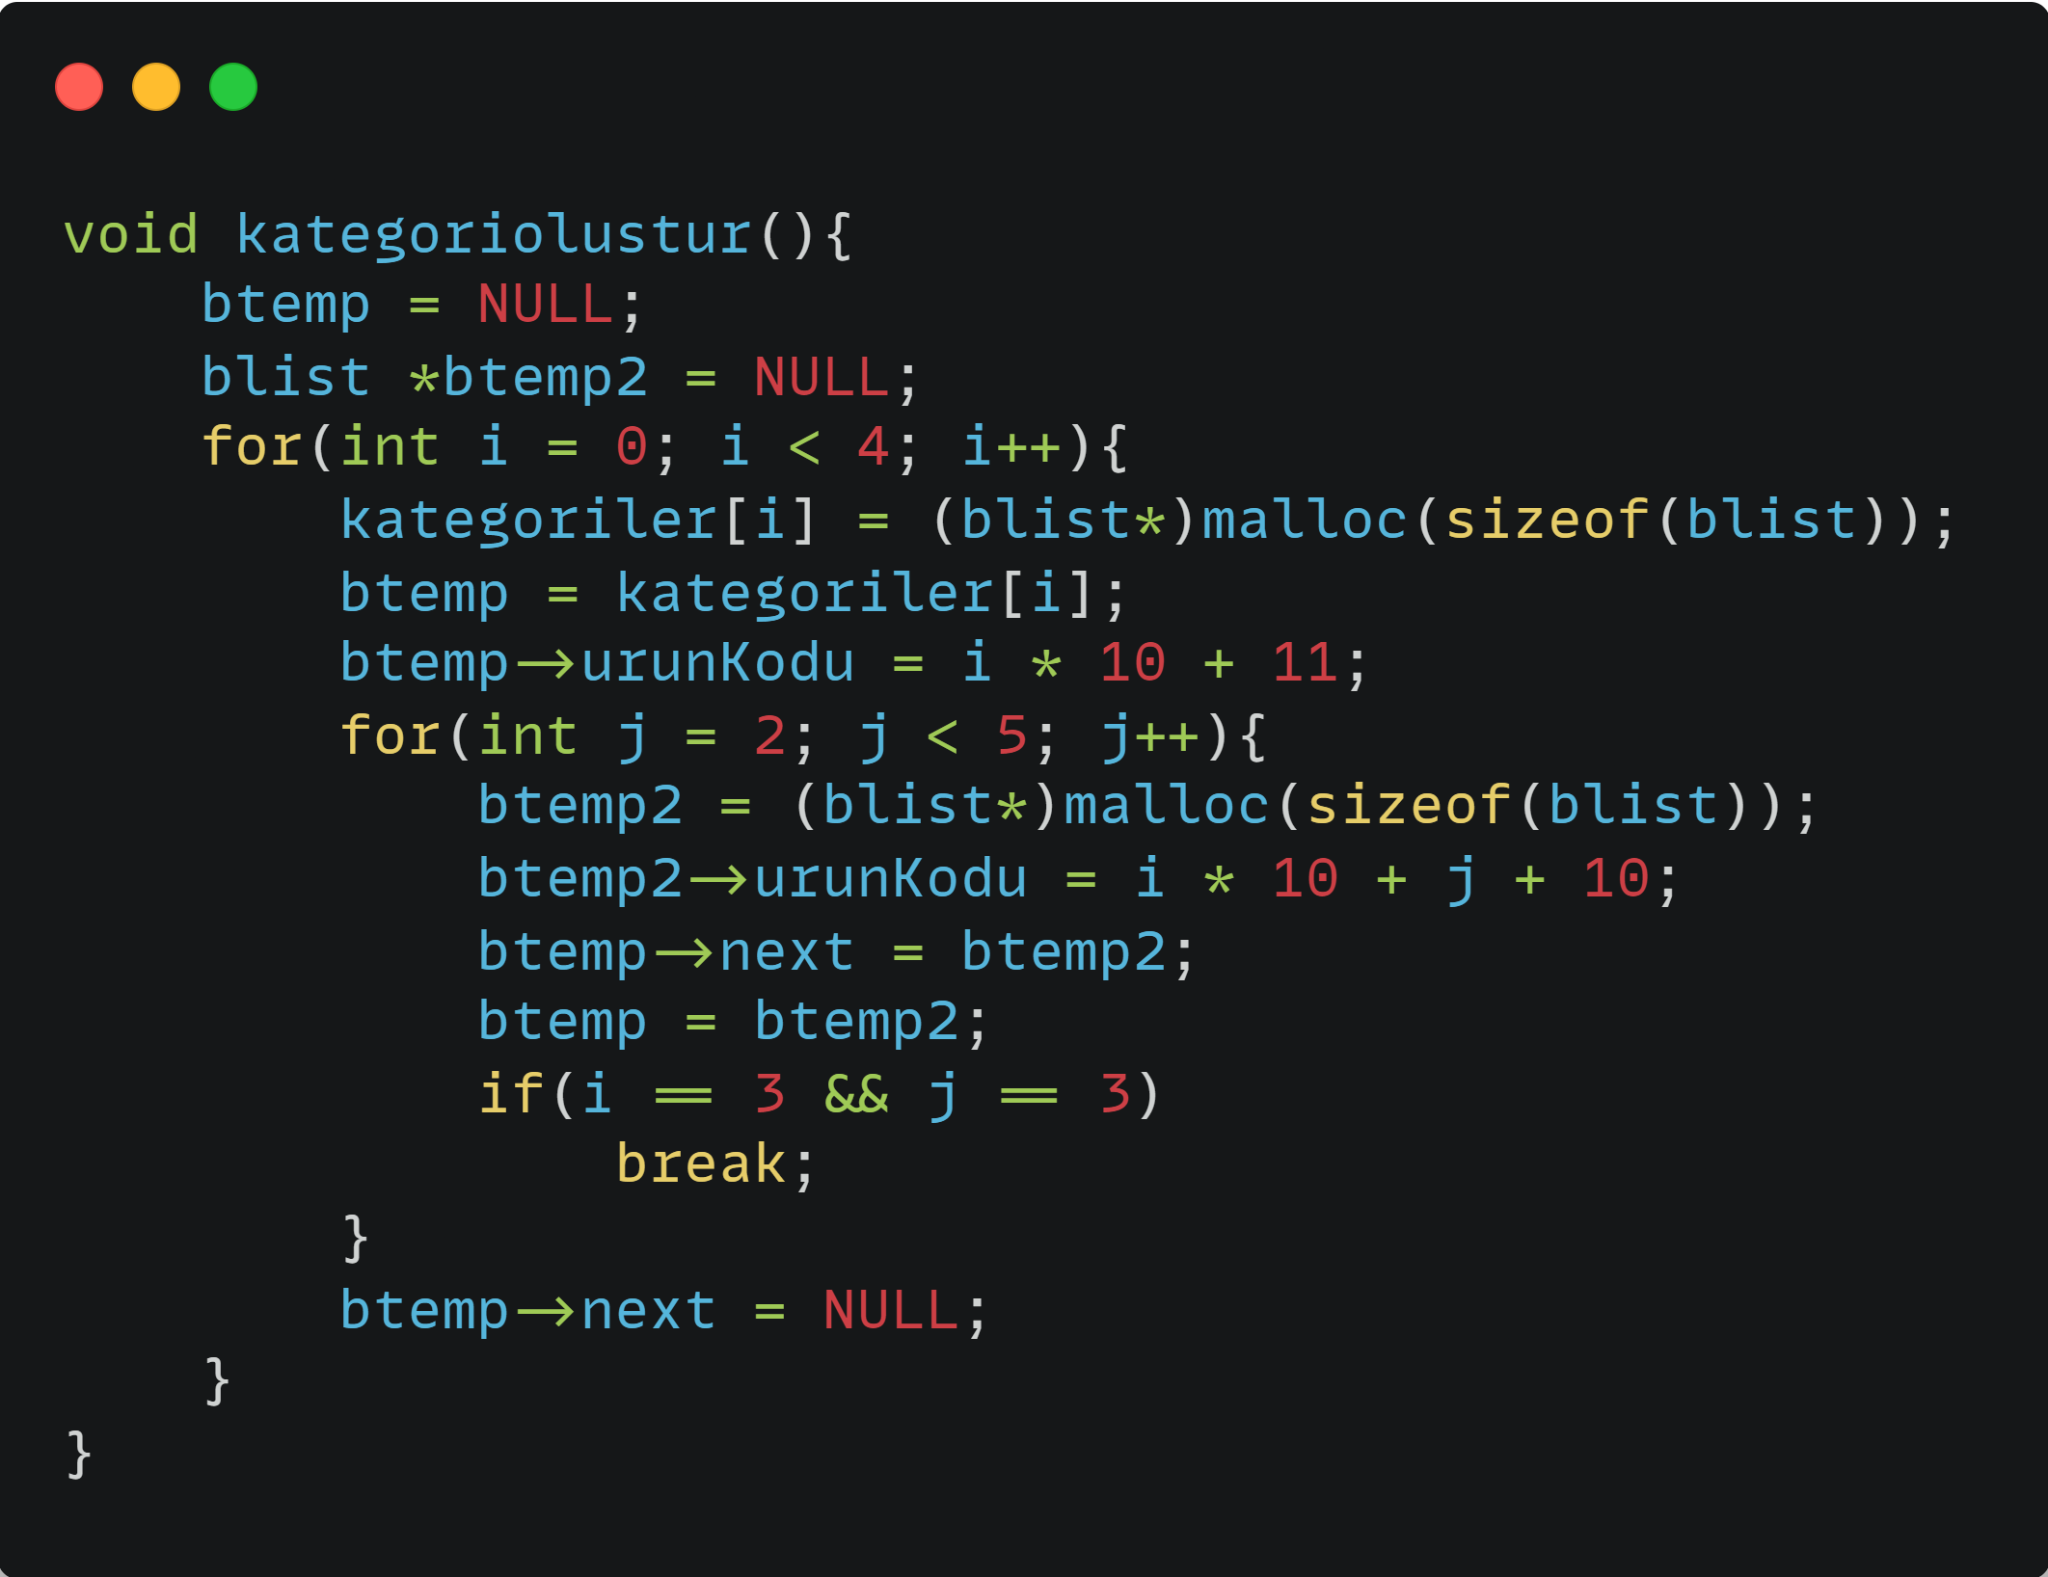
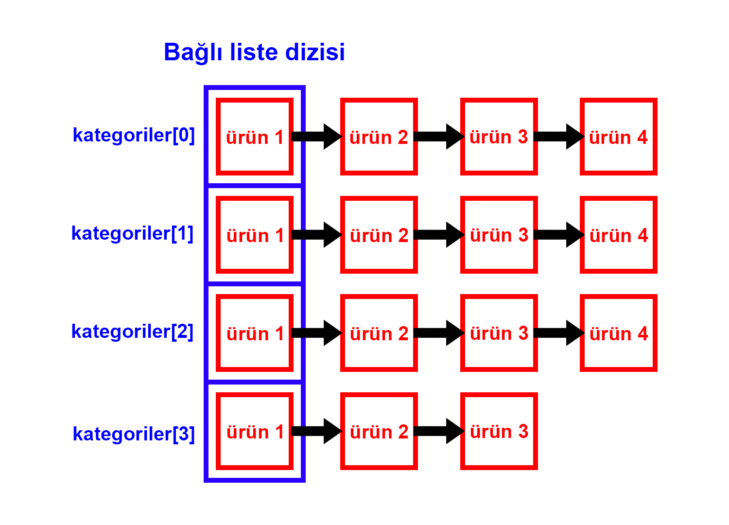
Kategoriolustur fonksiyonunda kategoriler dizisinin elemanlarına uygun ürün kodlarını atanıyor.
Dizinin her elemanın nextine aynı kategorideki ürünleri ekleyerek bağlı liste oluşturuluyor.

Slide 8
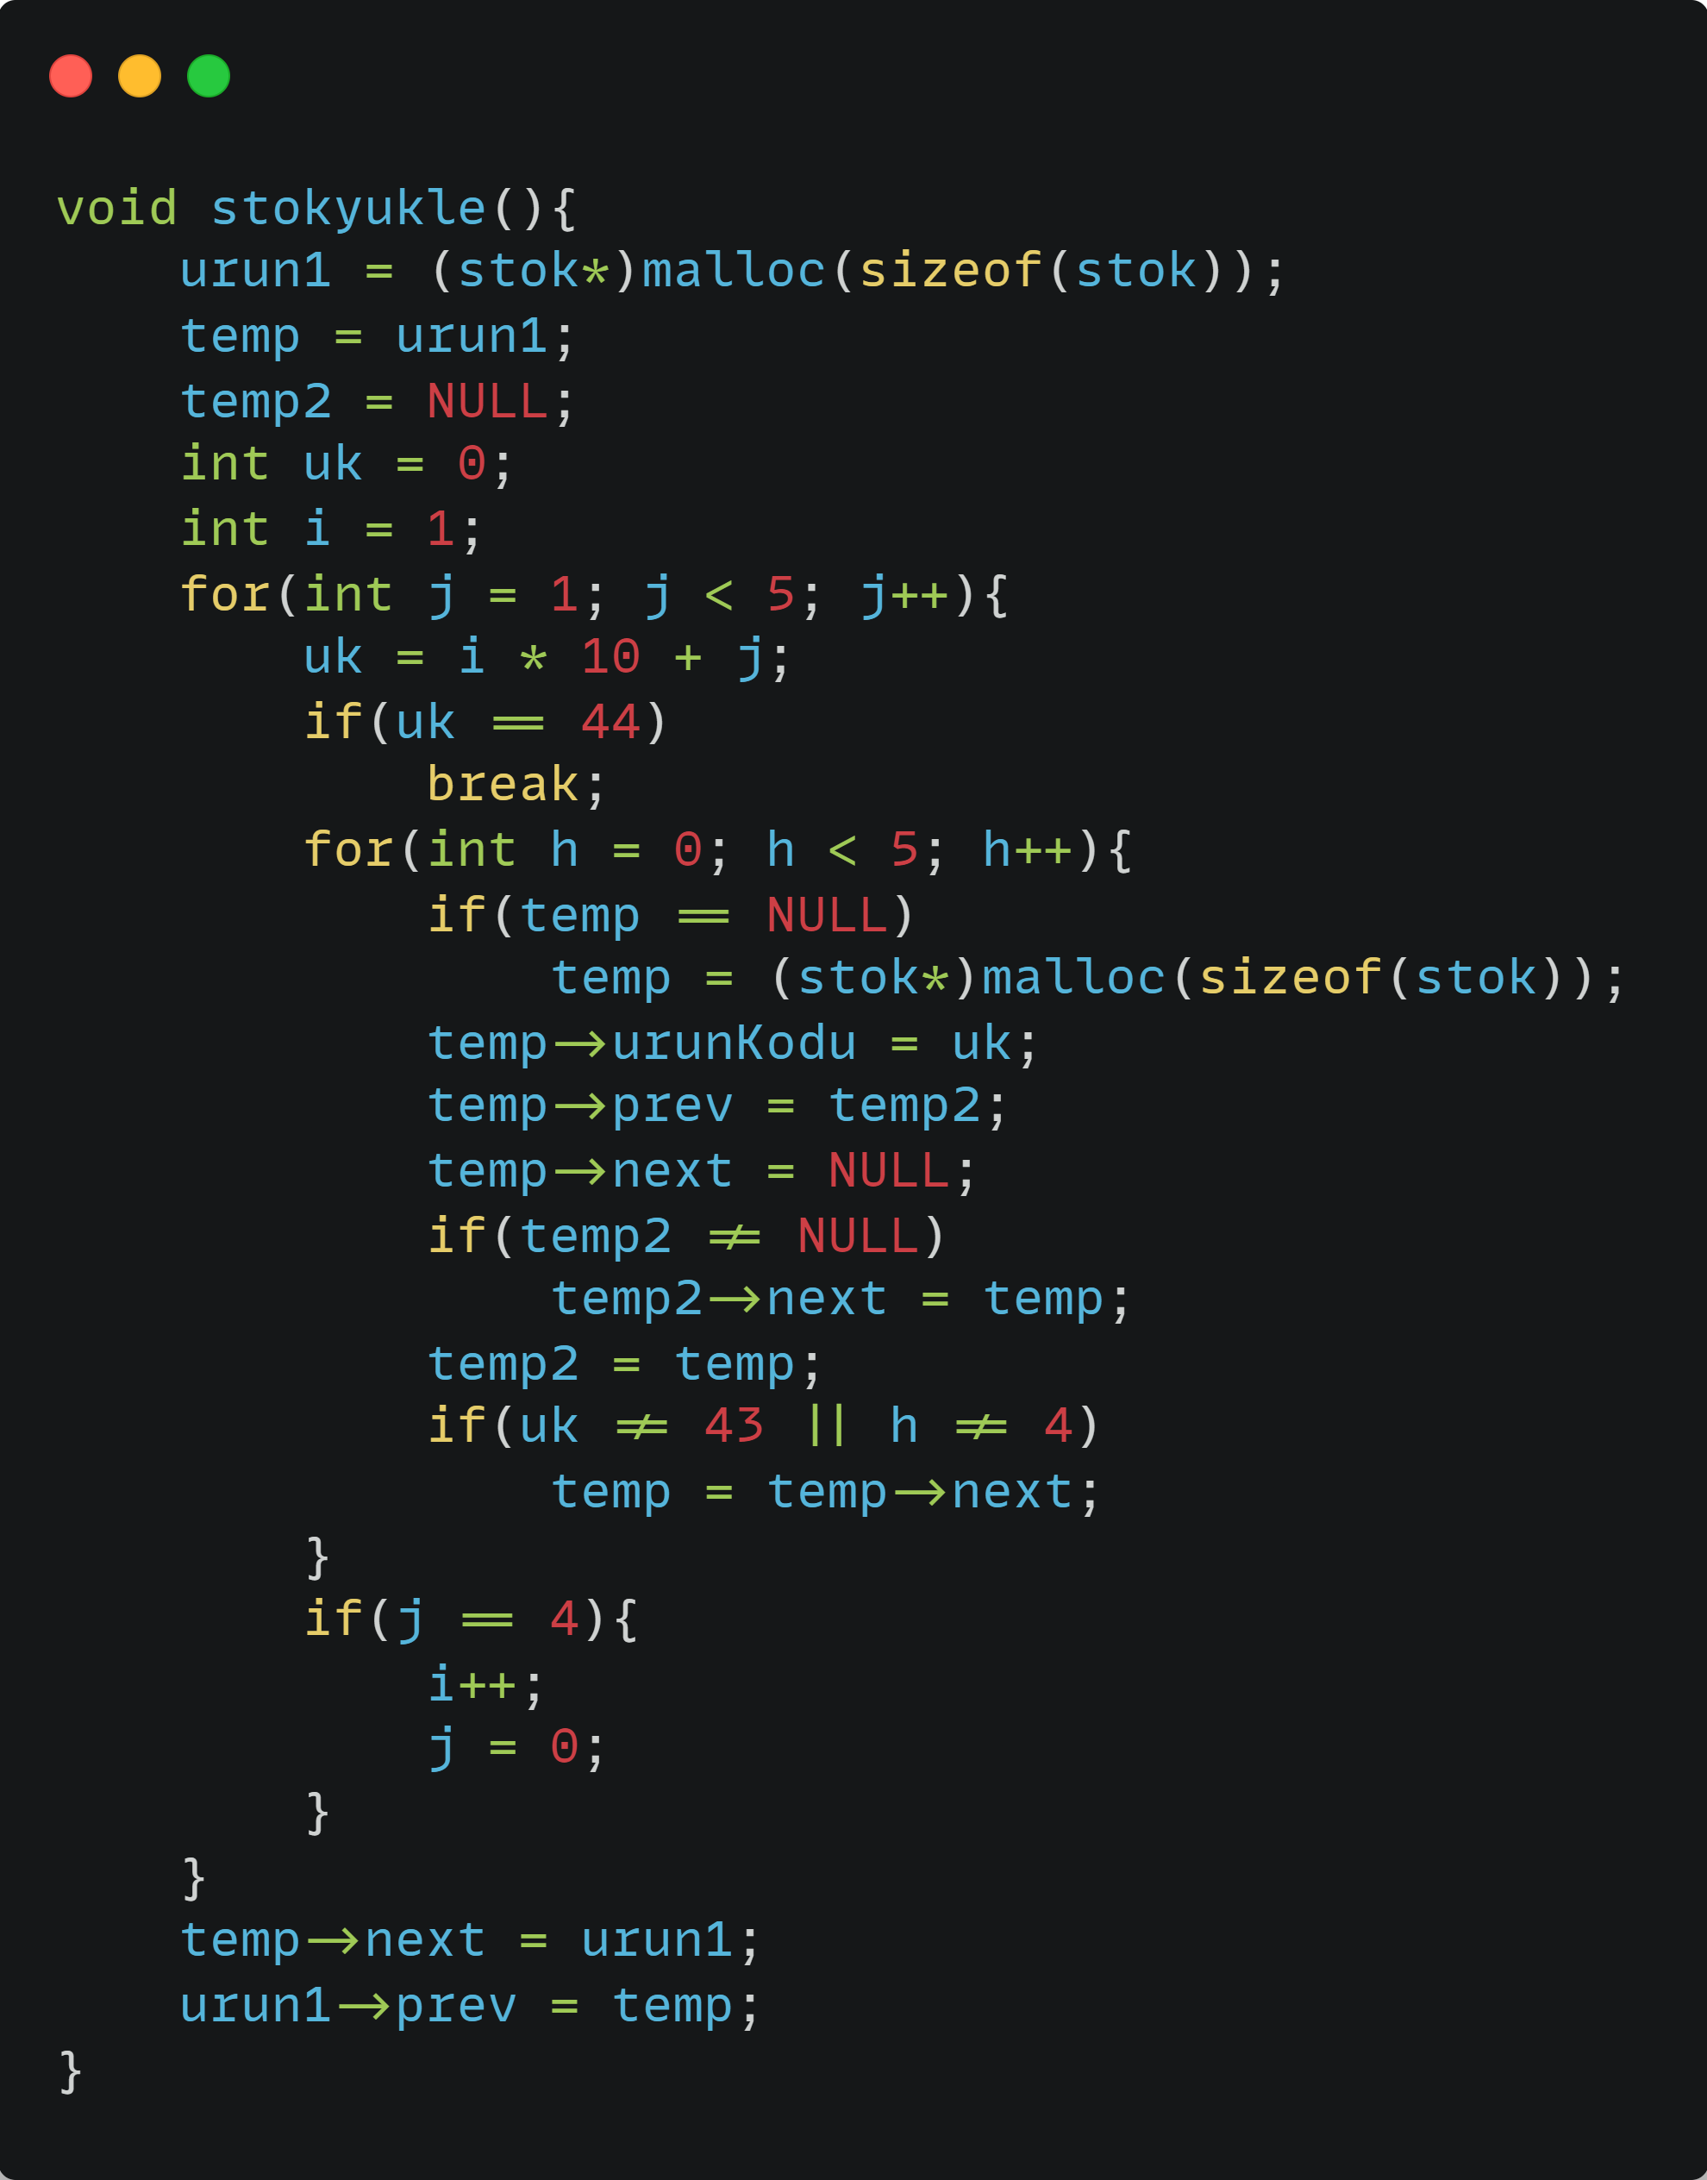
Stokyukle fonksiyonunda her üründen stokta 5 adet oluşturuluyor.

Slide 9
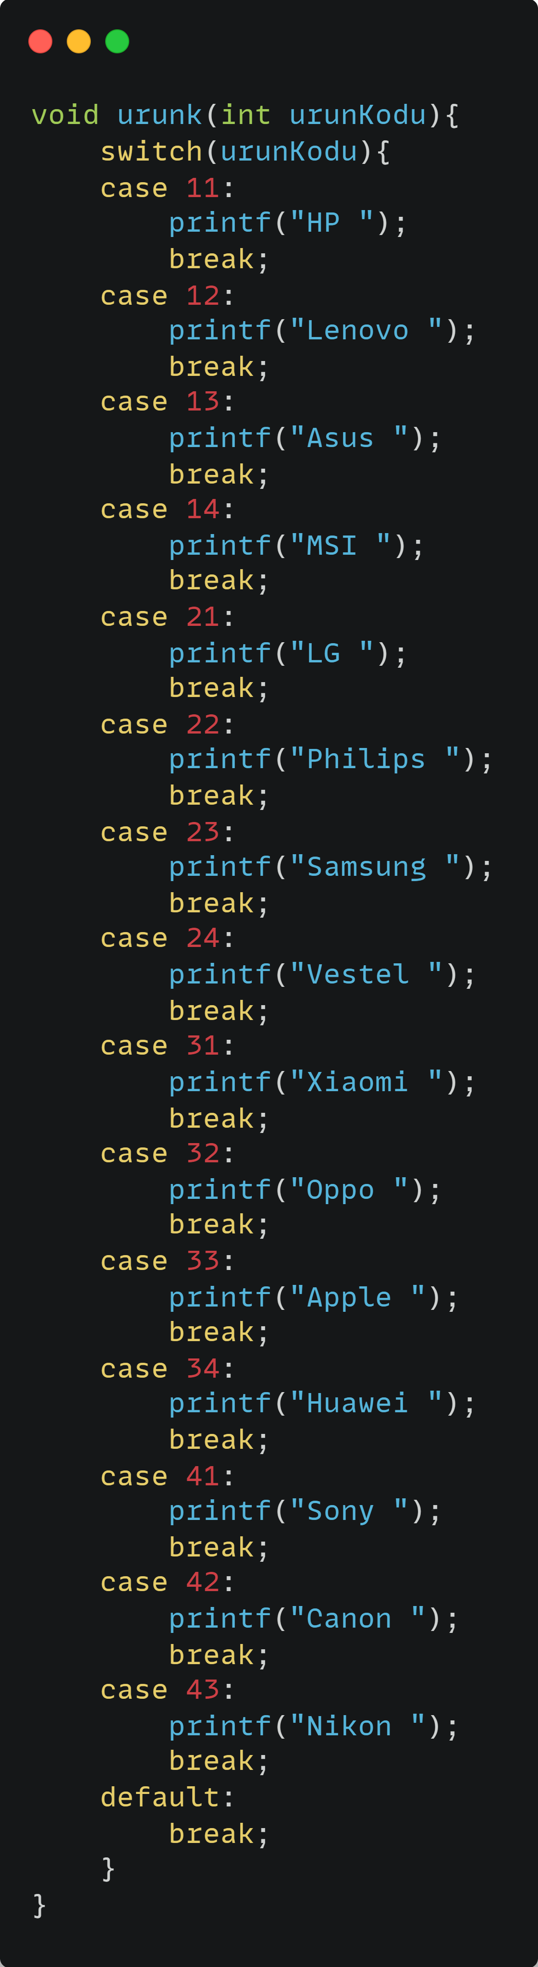
Urunk fonksiyonunda alınan ürün kodunun ismi yazdırılır.

Slide 10
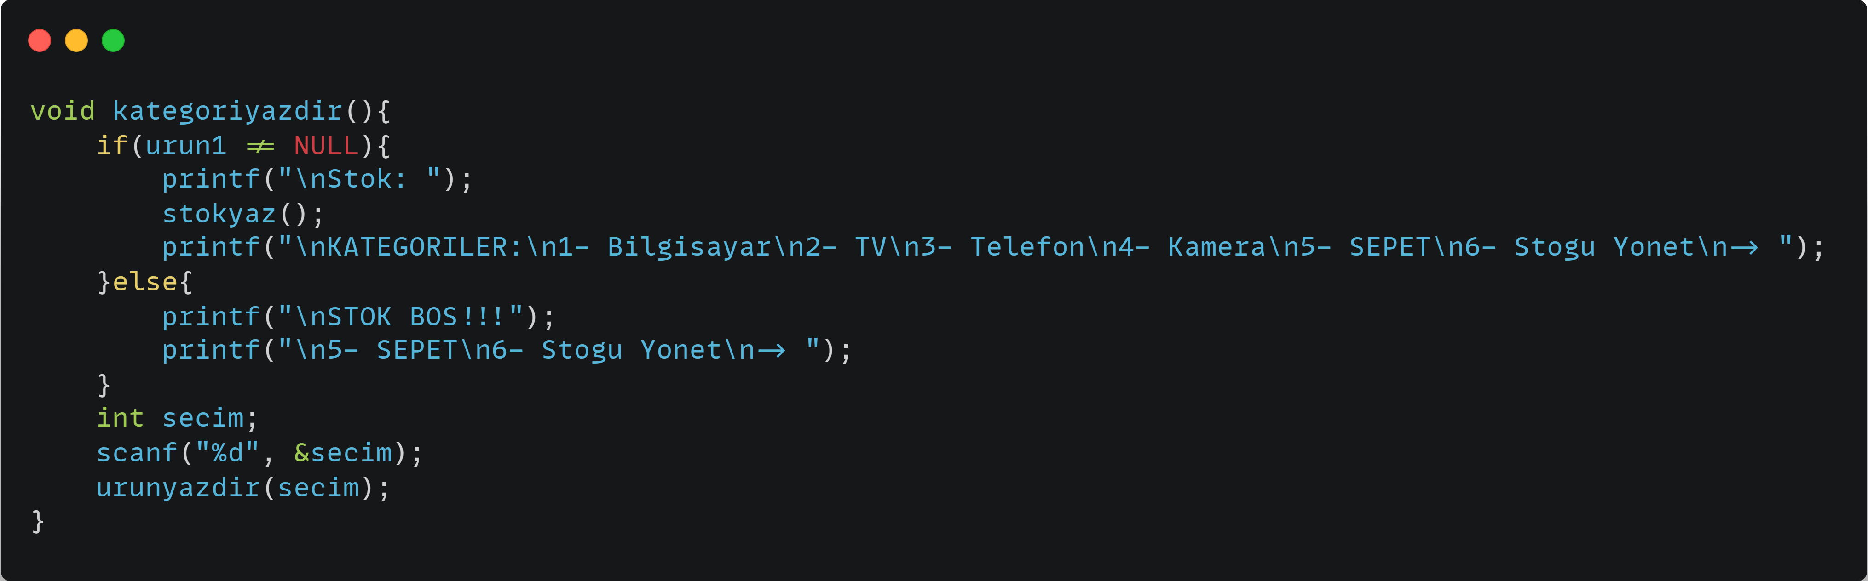
Kategoriyazdir fonksiyonunda stok boş değil ise stoktaki ürünlerin kodları ve kategoriler yazdırılır ve kullanıcının seçimine göre urunyazdir fonksiyonuna gidilir.

Slide 11
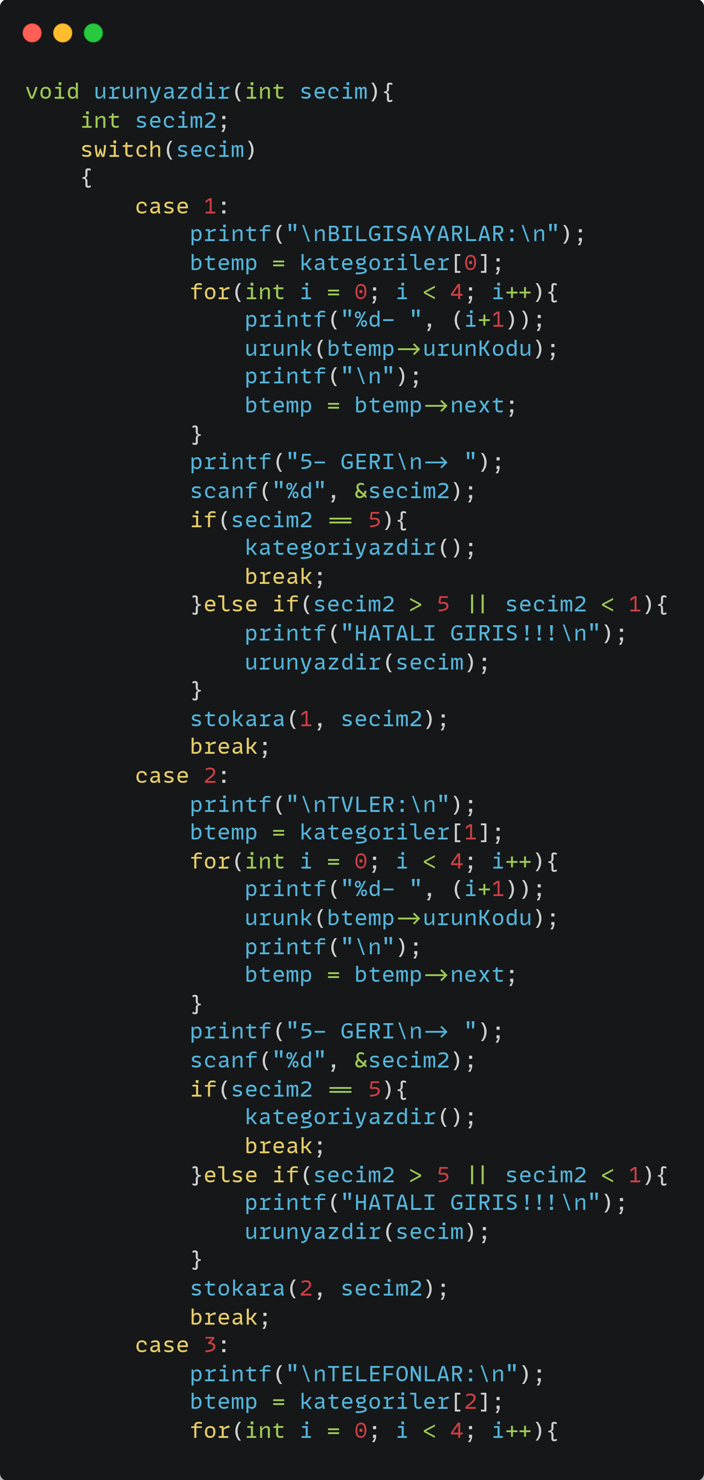
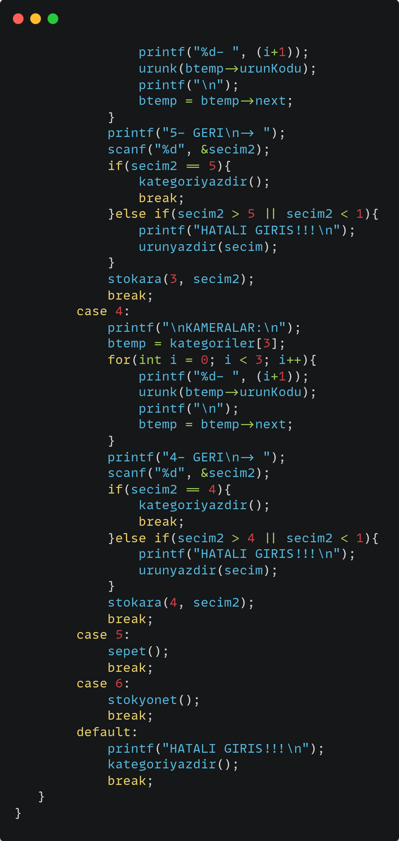
Kategoriyazdir fonksiyonunda kullanıcının seçimine göre o kategorideki ürünler yazdırılır ve kullanıcıdan ürün seçimi beklenir.

Slide 12
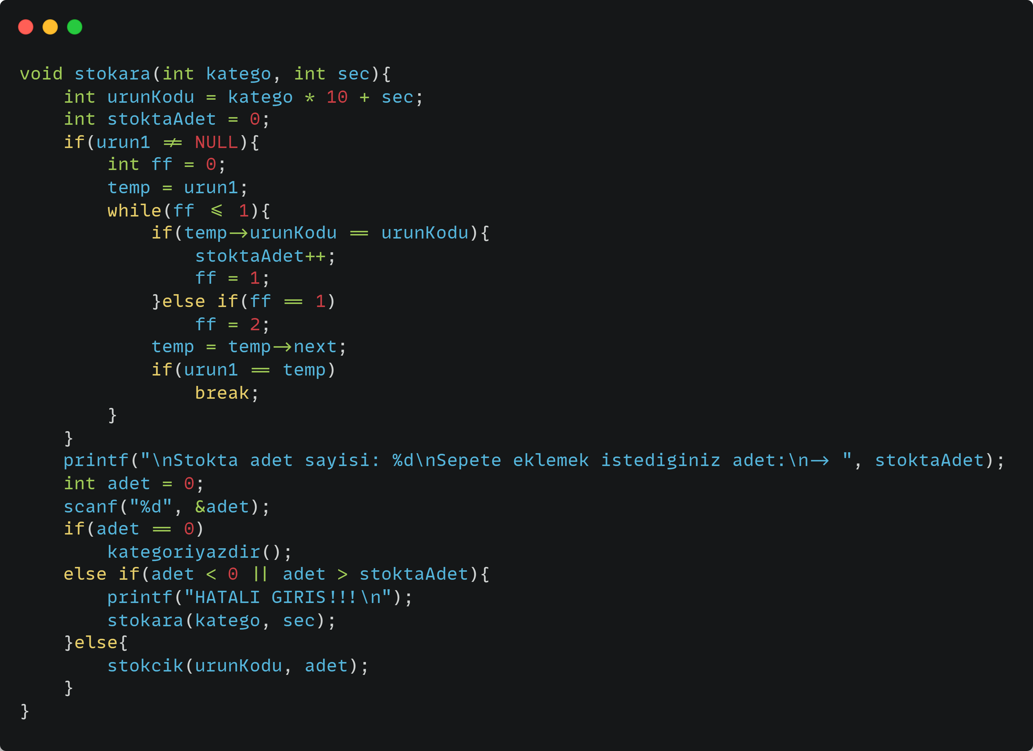
Stokara fonksiyonu istenilen üründen stokta kaç tane olduğunu kontrol eder ve kullanıcıya kaç adet almak istediği sorulur.

Slide 13
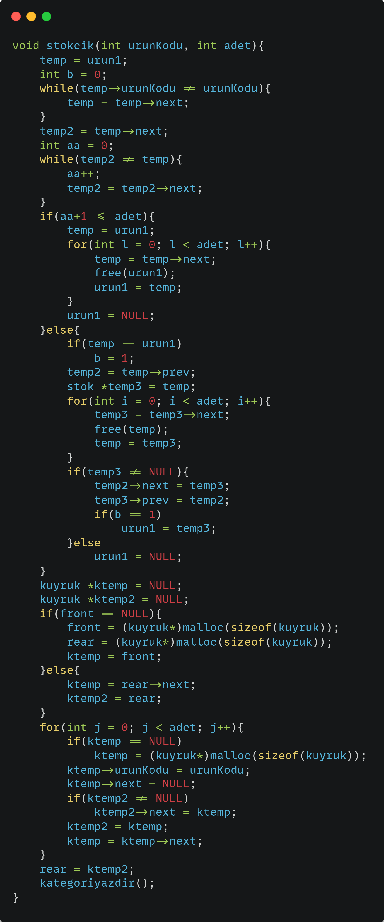
Seçilen üründen istenildiği kadar stoktan çıkarılıp kuyruğa (sepete) eklenir.

Slide 14
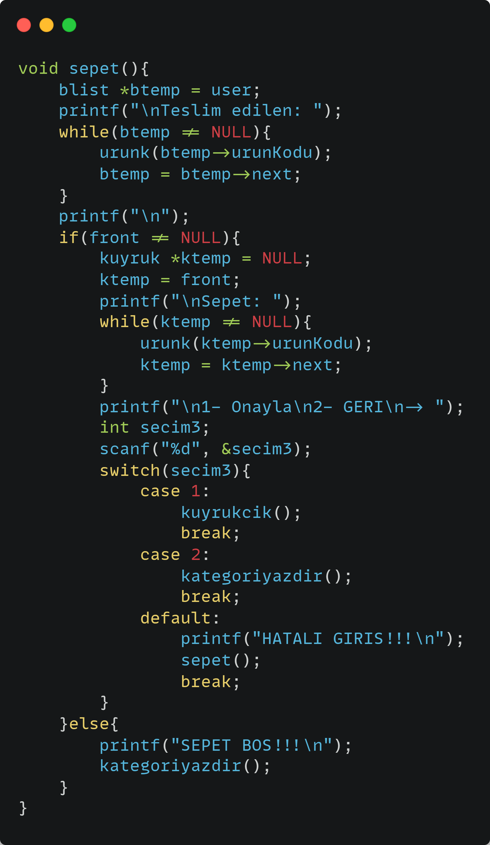
Sepetteki ürünler yazdırılıp kullanıcıdan sepeti onaylaması isteniyor.

Slide 15
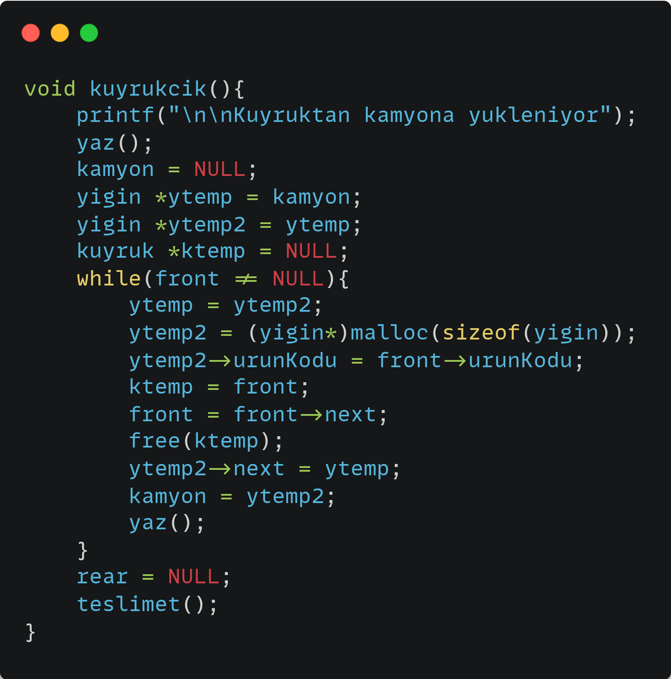
Kuyrukcik fonksiyonunda kuyruktaki ürünleri silip kamyona (yığın) atılır.

Slide 16
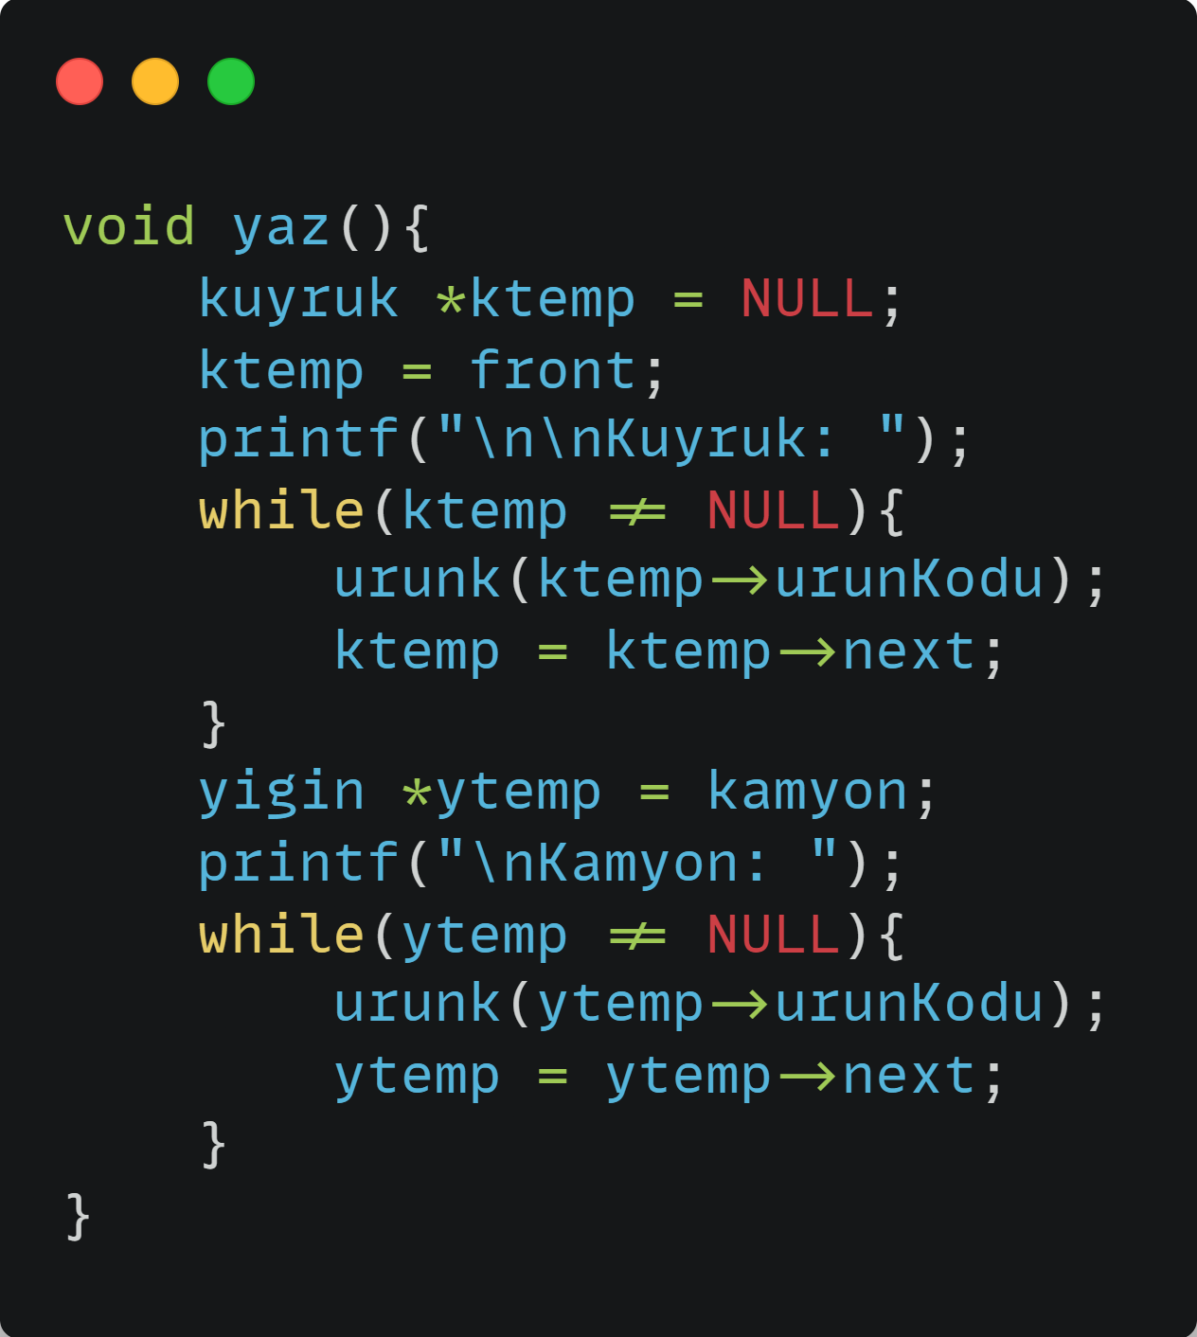
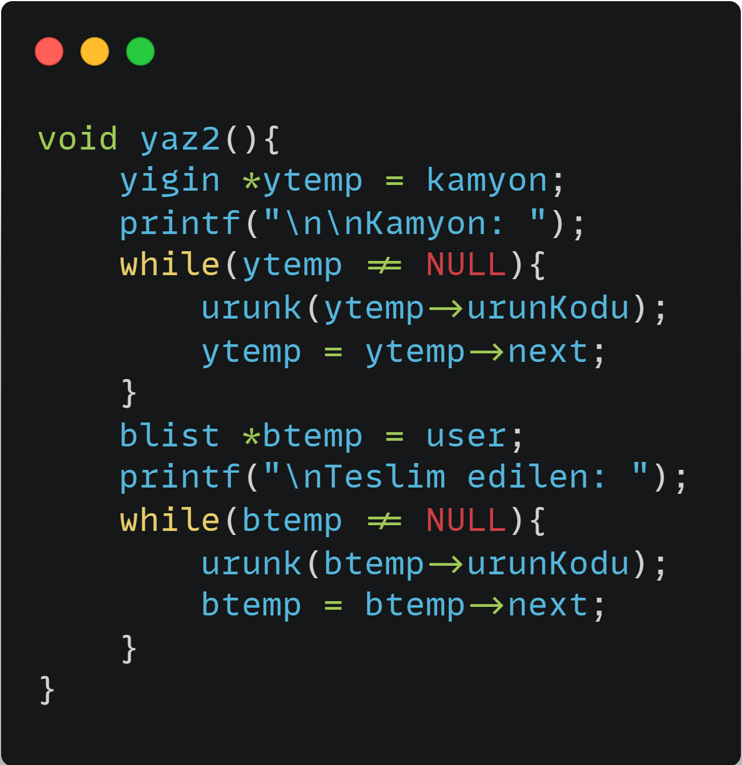
Kuyruk, kamyon ve teslim edilen ürünleri yazdırmak için kullanılan fonksiyonlar.

Slide 17
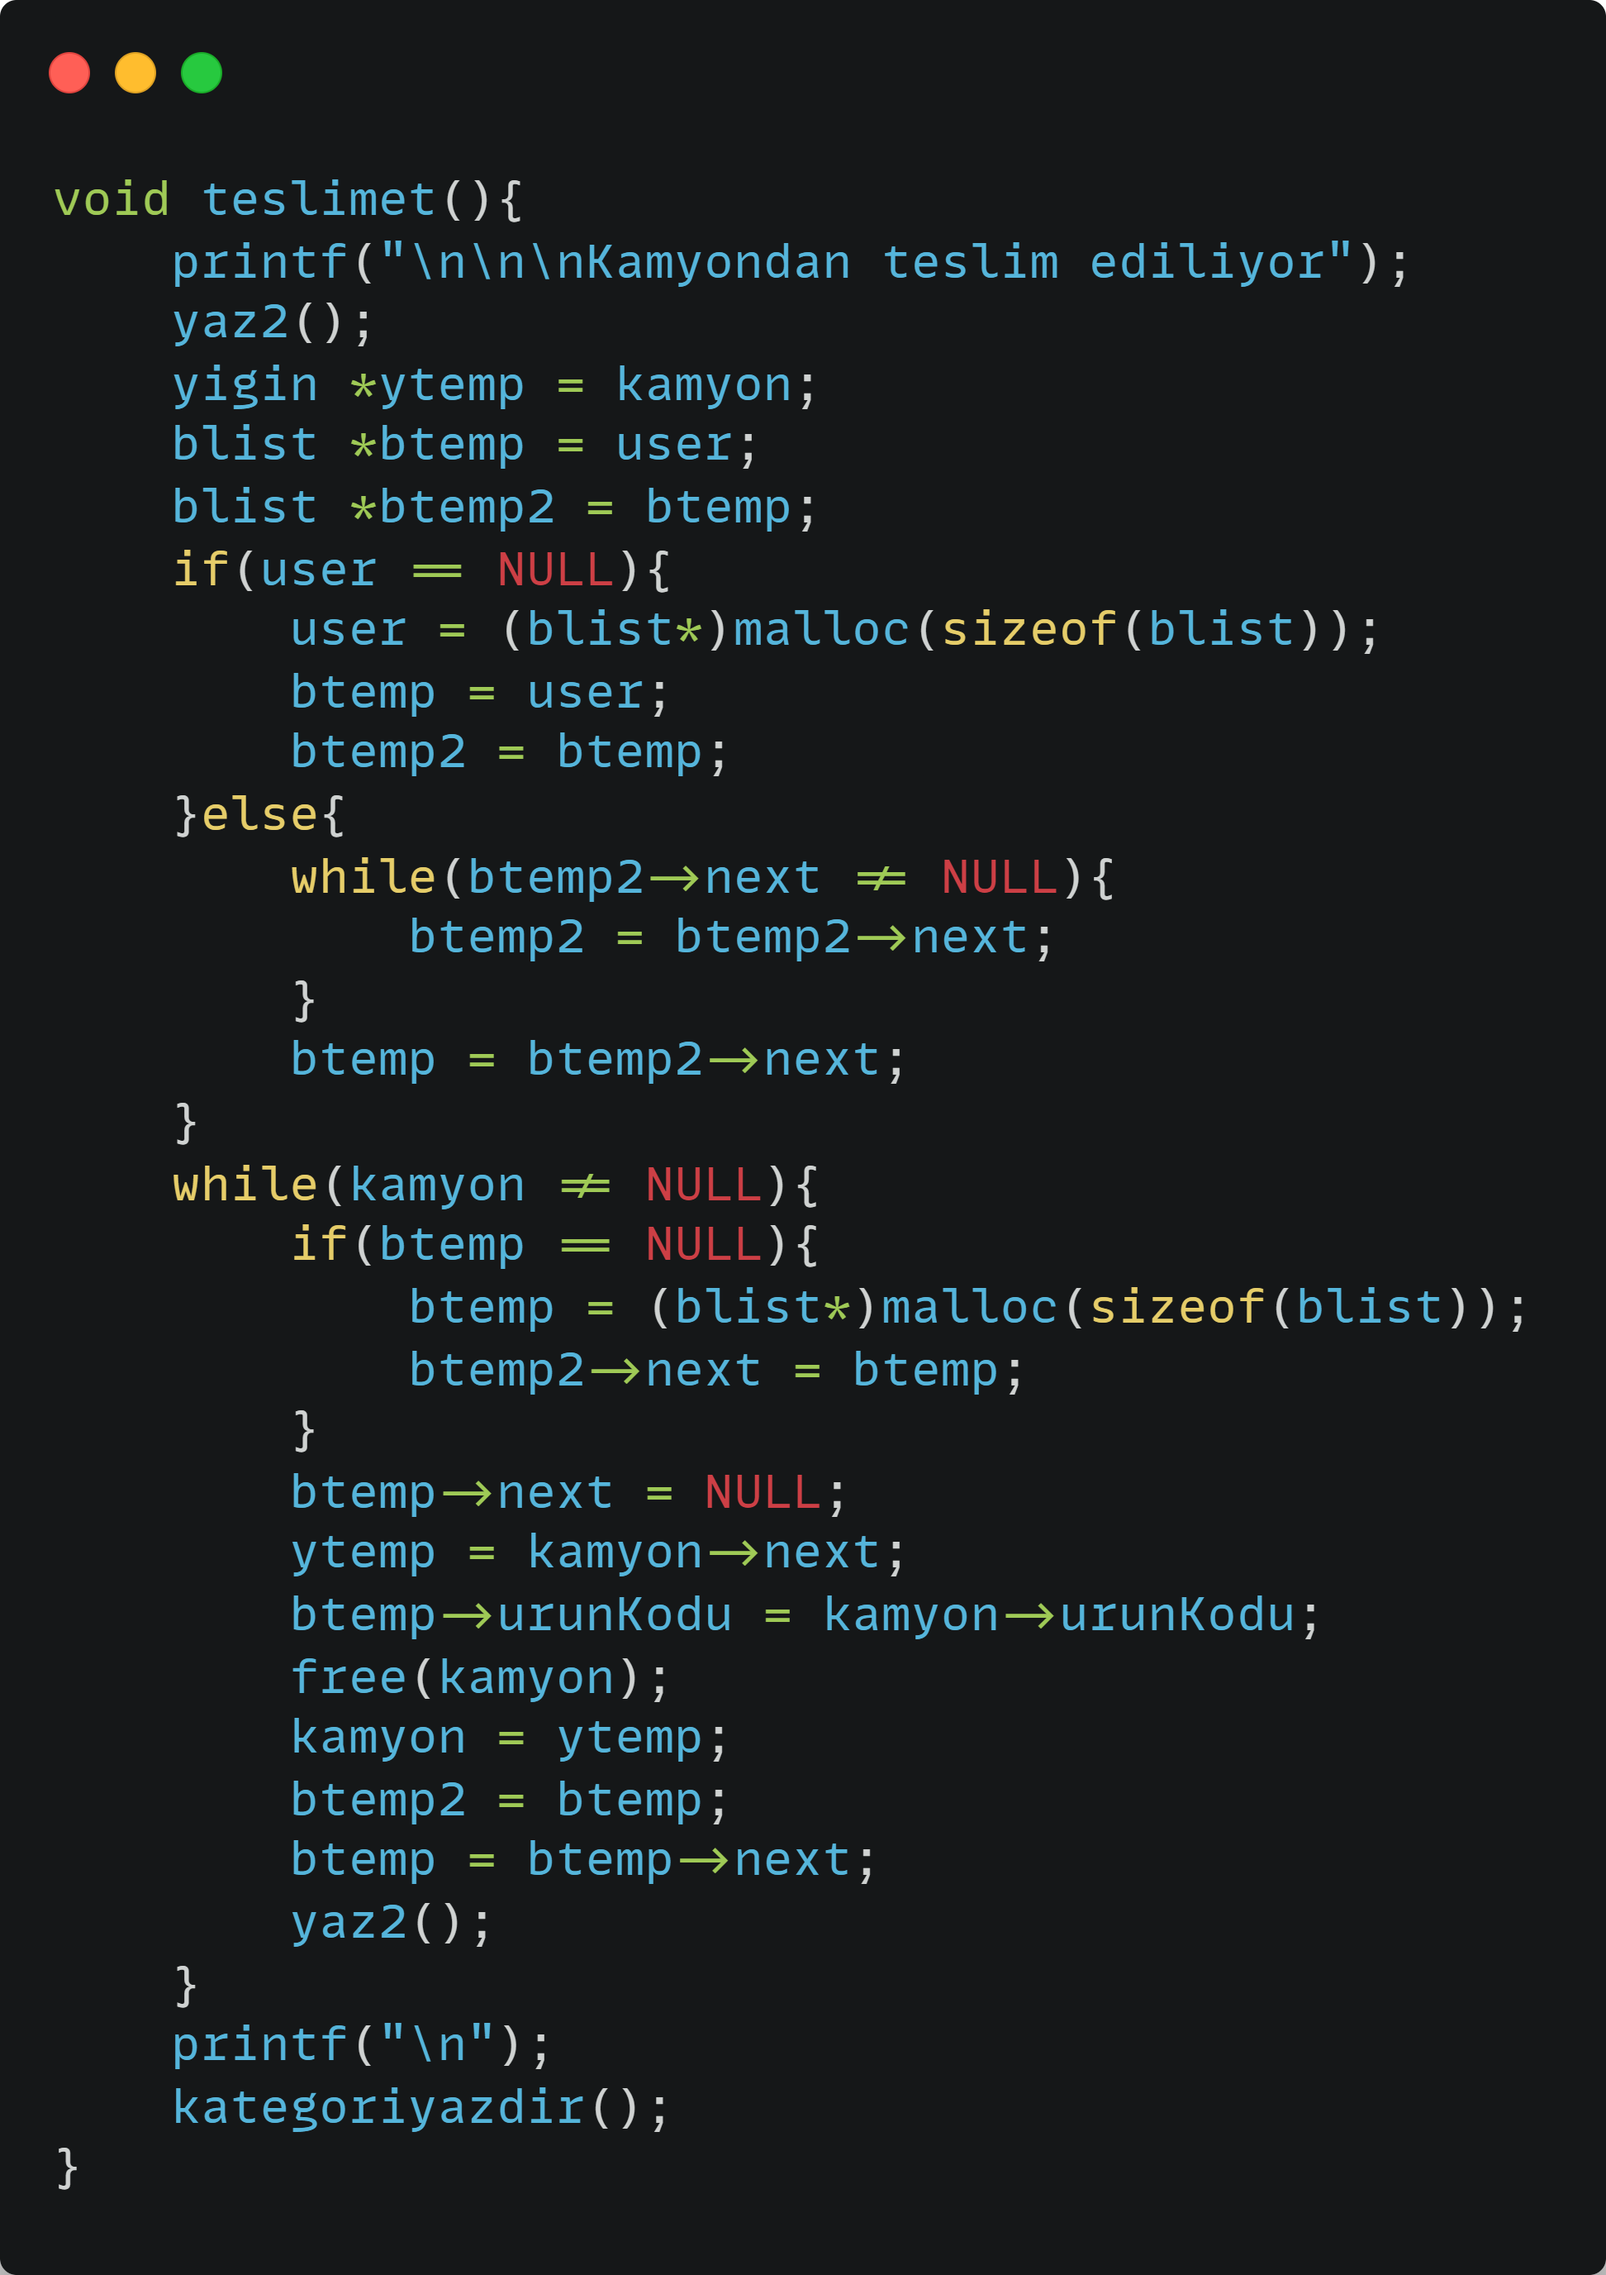
Kamyondaki ürünler çıkarılıp teslim ediliyor.

Slide 18
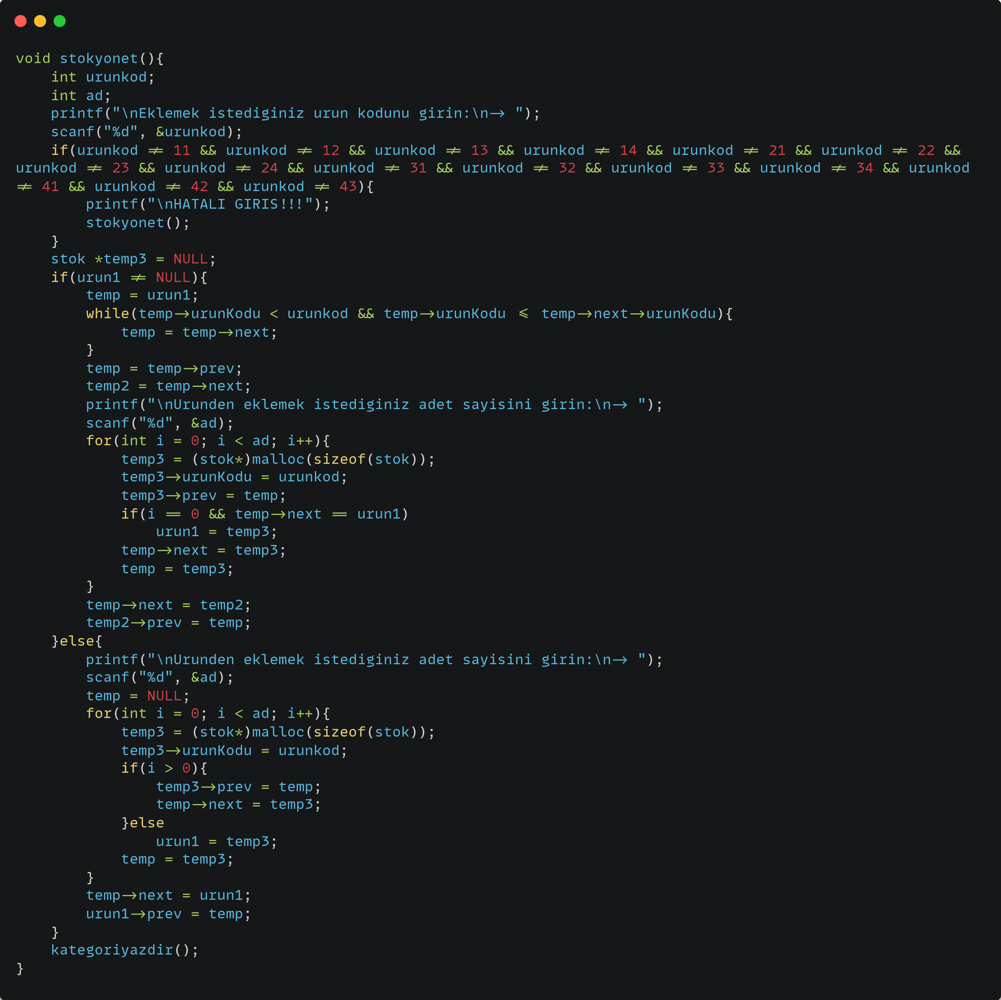
Eklenecek olan ürünün kodu ve adeti girilerek stokta doğru yere yerleştiriliyor.

